Slide 1

你一定会听见的

Slide 2

学习目标
1、感受声音。
2、品味语言。

Slide 3

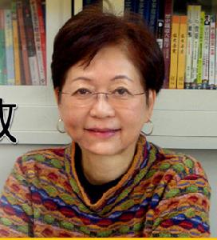
桂文亚
1949年生于台北。
台湾《联合报》著名记者，
台湾著名儿童文学作家，
创作以散文为主，
主要作品有《幽默笔记》、《思想猫》、《妈妈手记》等。

Slide 4


听读课文
要求：
1、注意文中生字词的读音。
2、注意文章朗读的节奏和感情。

Slide 5

蒲公英梳头的声音
蚂蚁小跑步的声音
细微而有诗意
列举的声音
雪花飘落的声音
风吹的声音
(1~8)
动物的声音
常见而被忽略
水的声音
Notes:
PPT模板：www.1ppt.com/moban/ PPT素材：www.1ppt.com/sucai/
PPT背景：www.1ppt.com/beijing/ PPT图表：www.1ppt.com/tubiao/
PPT下载：www.1ppt.com/xiazai/ PPT教程： www.1ppt.com/powerpoint/
资料下载：www.1ppt.com/ziliao/ 范文下载：www.1ppt.com/fanwen/
试卷下载：www.1ppt.com/shiti/ 教案下载：www.1ppt.com/jiaoan/
PPT论坛：www.1ppt.cn PPT课件：www.1ppt.com/kejian/
语文课件：www.1ppt.com/kejian/yuwen/ 数学课件：www.1ppt.com/kejian/shuxue/
英语课件：www.1ppt.com/kejian/yingyu/ 美术课件：www.1ppt.com/kejian/meishu/
科学课件：www.1ppt.com/kejian/kexue/ 物理课件：www.1ppt.com/kejian/wuli/
化学课件：www.1ppt.com/kejian/huaxue/ 生物课件：www.1ppt.com/kejian/shengwu/
地理课件：www.1ppt.com/kejian/dili/ 历史课件：www.1ppt.com/kejian/lishi/

Slide 6

声音世界是这样的丰富奇妙，作者提醒我们要怎样去听？
用耳倾听
用心倾听
感知世界的丰富奇妙
逐渐成长

Slide 7
品味语言
自主朗读课文，
画出你喜欢的句子，
说说你喜欢的理由。

Slide 8
比较阅读
声音是由物体振动产生，以声波的形式传播，是声波通过固体或液体、气体传播形成的运动。
当声波振动内耳的听小骨时，这些振动被转化为微小的电子脑波，它就是我们觉察到的声音。
思考：
这段文字与课文比较，在语言的表述上有差别吗？

Slide 9

研读——语言美
1、风格 —
2、修辞 —
3、人称 —
生动、优美、形象
比喻、拟人、排比
第二人称，亲切

Slide 10
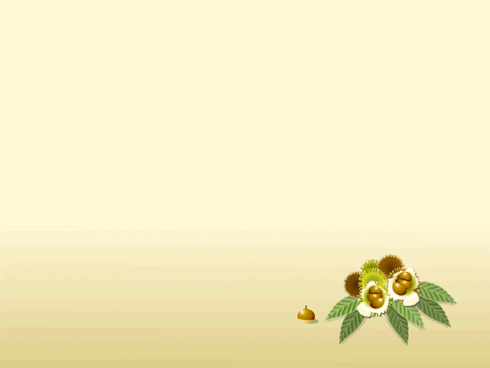
妙笔生花——仿写练习
仿照课文1—3自然段的写法，试着描绘一种你听见过的美妙声音。
要求：结合生活实际，驰骋你的想象，
建议运用修辞。

Slide 11
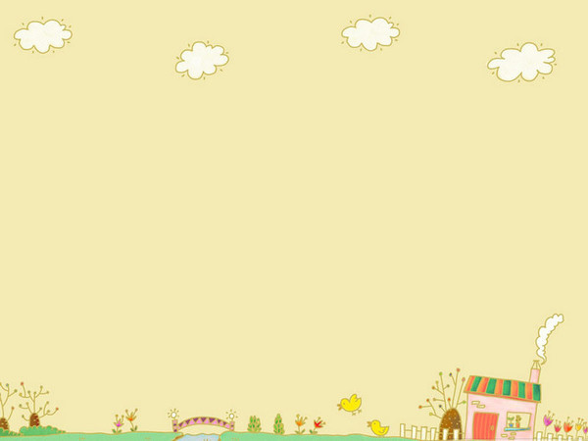
作业：
1、以“从……的声音中，我听到了……”的句式写一个排比句。 （必做）
2、搜集与声音有关的文段和诗句，摘抄并
尝试背诵。 （选做）

Slide 12

结束语：
把眼睛叫醒，把耳朵叫醒，把心灵叫醒！
用心听，你一定会听见的！

